Slide 1
命令行
pwd
當前所在的目錄 directory
ls
列出當前所在 folder 裡的所有文件和文件夾
ls -l =>
列出文件和文件夾的一些屬性
d開頭 : 文件夾
-開頭 : 文件
cd
改變當前的工作目錄
cd.. => 回到上一層目錄
echo
寫入
cat
查看內容

Slide 2
git config --global user.name "Paul Huang“
git config --global user.email paul19890524@gmail.com
git config –l
檢查 config 內容

Slide 3
Git check 指令
Git object
git cat-file -t
查看object類型
git cat-file -p
查看object內容
git cat-file -s
查看object大小
track
文件內容 => Sha1加密
加密字串 : “blob size\0 文件內容”

Slide 4
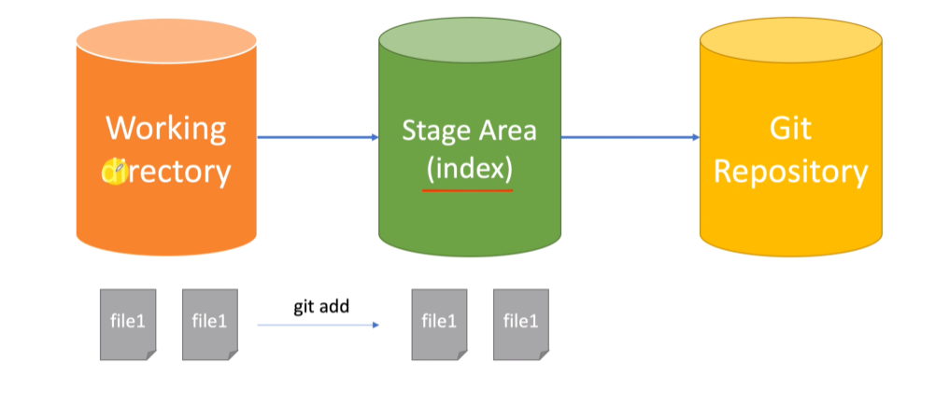

Slide 5
git ls-files
git ls-files -s

Slide 6
Docker => sha256
dockerimage
container id

Slide 7
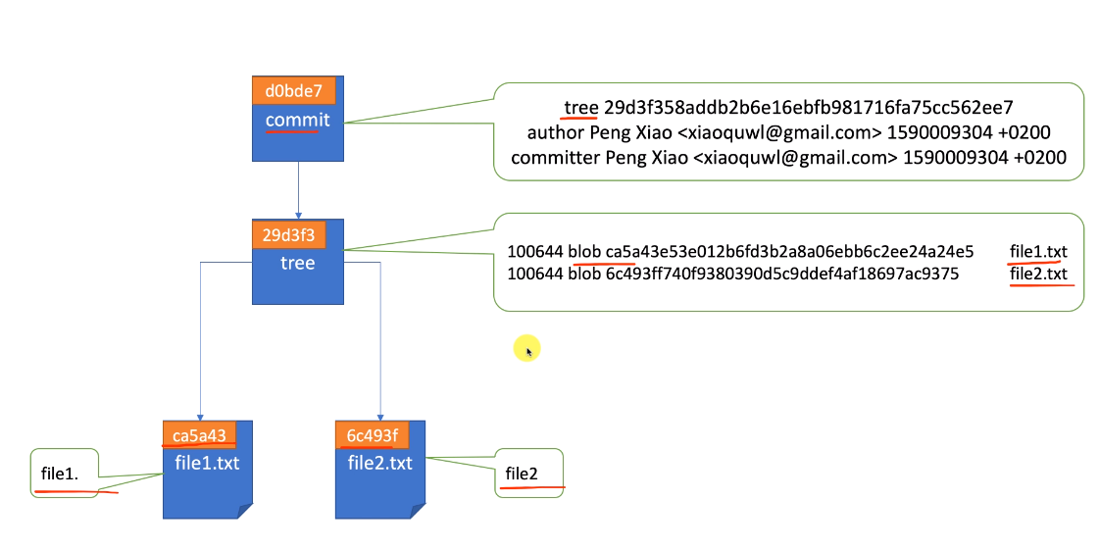
Commit flow-1

Slide 8
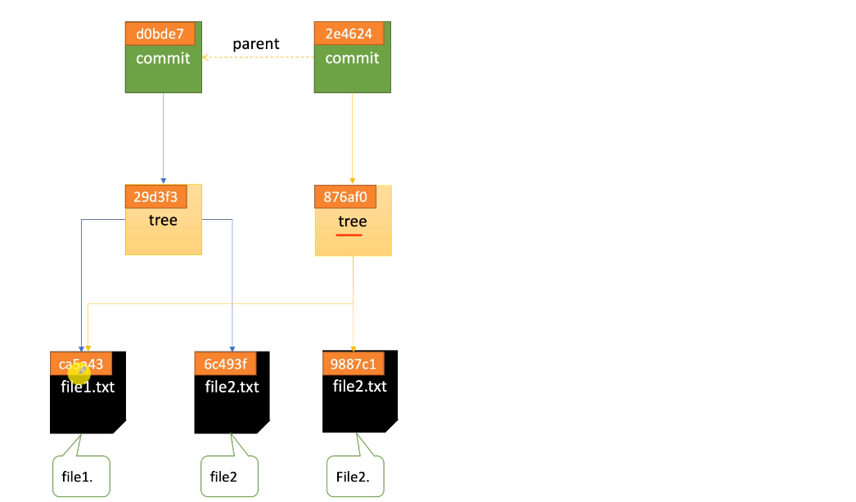
Commit flow-2

Slide 9
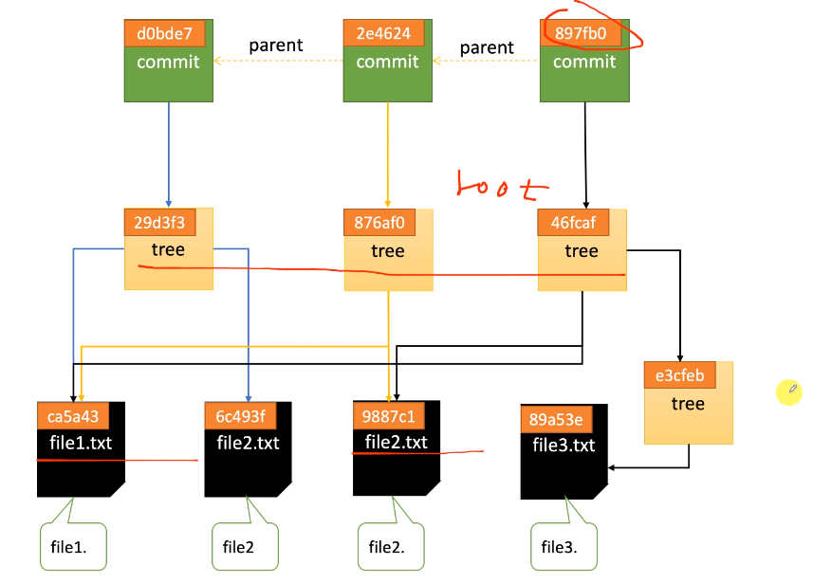
Commit flow-3

Slide 10
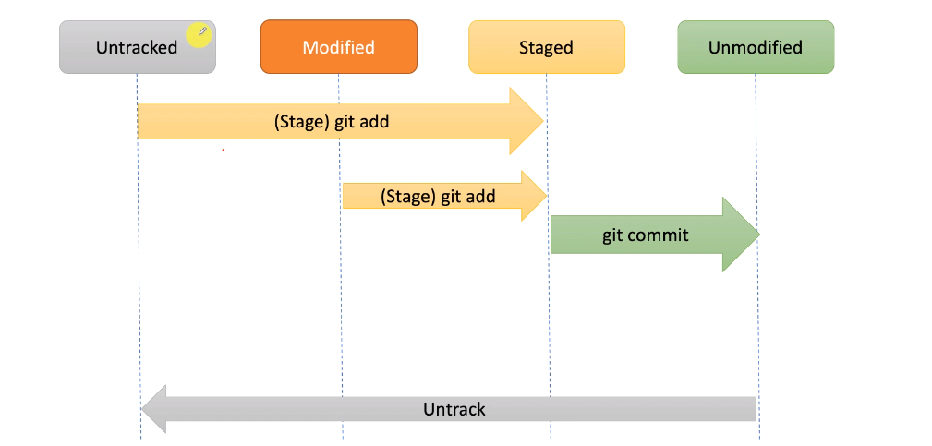
Git 的文件狀態

Slide 11
補充資料
https://www.escapelife.site/posts/da89563c.html

